Slide 1
Audition pour un poste de professeur assistant Monge
Ambroise Lafont
16 mai 2023
Postdocs : University of Cambridge (2022-...)
University of New South Wales (2020-2022)
Thèse : LS2N, Nantes (2016-2019)
Master : MPRI, Ecole Polytechnique
Notes:
Bonjour, je vais vous presenter mon porfil autour des langages et preuves mécanisées pour un poste de charche de recherche de classe normale au CNRS
Je suis actuellement en postdoctorat depuis 2022 a l’universite de Cambridge. Apres un premier doctorat a l’universi entre 2020 et 2022, suivant ma these
A quoi ca sert de verifier un compilateur
Precedemment, j’etais
Pas assez articule
Je parle trop vite
Variable binding and substitution for (nameless) dummies

Slide 2
Plan
Recherche
Travaux précédents et en cours
Projet
Enseignement
Expérience
Projet
Notes:
Ce qui constitute pr2cisement mon domaine de rechreche
Qu’est ce que ca veut dire qu’un comiplateur est correct ?
On a un programme dans un langage de programmation source et le compilateur produit un programme dans une langage de programmtion cible et on veut etablir une relation entre ces deux programmes. Ce qui pose un certain nombre de questions : quelle est la nature de cette relation qu’on appelle raffinement qu’on veut etablir, et comment l’etablir ? Mais avant tout, qu’est ce qu’un programme ? qu’est ce qu’un langage de programmation ?
Toutes ces questions relevant de la theorie des langqaes de programmation; sur laquelle repose donc la certification des compilateurs reposent de manière essentielle
Intuitivement, un compilateur est correct s’il genere un programme dans le langage cible qui est un raffinement du programme donne en entrée dans le langage source.
Ceci necessite une notion formelle de programme dans les langages sources et cibles.
Tout ca sont des questions fondamentales en théorie des langages de programmation qui constitue un fondement à compilateurs certifiés

Slide 3
Travaux précédents et en cours
Syntaxe
Sémantique opérationnelle
Théorie des langages de programmation
Assistants de preuve
Fondements
Ergonomie
Compilation certifiée
Notes:
Définir l’abstraction
Montrer que mécanisation

Slide 4
Travaux précédents et en cours
Syntaxe
Substitution
Unification
Sémantique opérationnelle
Théorie des langages de programmation
Thèse, CSL 2018, FSCD 2019, LMCS 2021, FoSSaCS 2022
Preprint 2022
Assistants de preuve
Fondements
Ergonomie
Compilation certifiée
Notes:
Définir l’abstraction
Montrer que mécanisation

Slide 5
Travaux précédents et en cours
Syntaxe
Substitution¹
Unification
Sémantique opérationnelle
Théorie des langages de programmation
Thèse, CSL 2018, FSCD 2019, LMCS 2021, FoSSaCS 2022
Preprint 2022
Assistants de preuve
Fondements
Ergonomie
Compilation certifiée
¹ avec B. Ahrens, A. Hirschowitz, T. Hirschowitz, M. Maggesi
Notes:
Définir l’abstraction
Montrer que mécanisation

Slide 6

Des disciplines pour spécifier des syntaxes avec substitution
Exemple du $λ$-calcul différentiel
Définition
Propriétés de substitution
10 pages
[Ehrhard-Regnier ‘03]
Découpage en
Une partie réutilisable (théorie des arités / équations)
Une partie spécifique de quelques lignes
(3 arités, une équation)
LMCS 2022
Notes:
Une théorie des arités

Slide 7
Travaux précédents et en cours
Syntaxe
Substitution
Unification
Sémantique opérationnelle
Théorie des langages de programmation
Thèse, CSL 2018, FSCD 2019, LMCS 2021, FoSSaCS 2022
Preprint 2022
Fondements
Ergonomie
Assistants de preuve
Compilation certifiée
Notes:
Définir l’abstraction
Montrer que mécanisation

Slide 8
Travaux précédents et en cours
Syntaxe
Substitution
Unification (postdoctorat actuel¹)
Sémantique opérationnelle
Théorie des langages de programmation
Thèse, CSL 2018, FSCD 2019, LMCS 2021, FoSSaCS 2022
Preprint 2022
Fondements
Ergonomie
Assistants de preuve
Compilation certifiée
¹ avec N. Krishnaswami
Notes:
Définir l’abstraction
Montrer que mécanisation

Slide 9




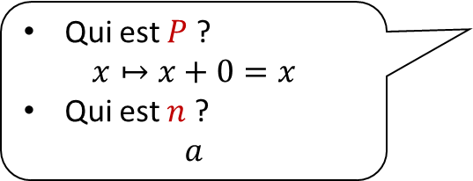
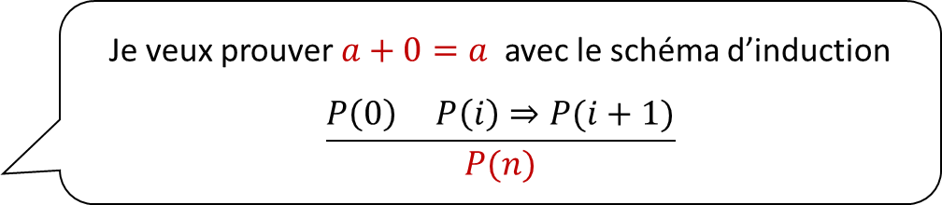
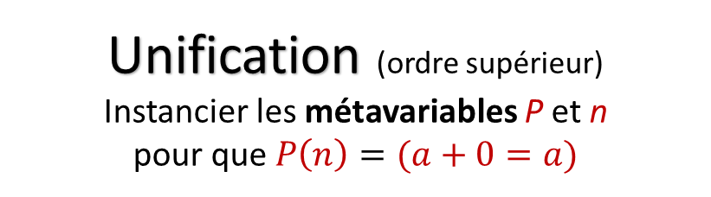
Unification
Programmation logique (Prolog)
Inférence de types (ocaml, haskell, …)
Assistants de preuve
Je veux prouver $a+0=a$ avec le schéma d’induction
$$\frac{P\left(0\right) P\left(i\right)⇒P(i+1)}{P(n)}$$
Unification (ordre supérieur)
Instancier les métavariables P et n
pour que $P\left(n\right)=(a+0=a)$
Qui est $P$ ?
$$x↦x+0=x$$
Qui est $n$ ?
$$a$$
Indécidable
Fragment décidable identifié par Miller (1991) pour le λ-calcul
Notes:
Algorithme crucial pour la
L’application qui m’interesse tout particulièrement, concerne les assistants de preuve.
Supposon par exemple qu’on veuille mécaniser la preuve que a + 0 = a pour tout entier de Peano a.
Ce résultat se démontre de manière stqandard en utilisant le schéma d’induction sur les entiers qui assure pour tout prédicat P…
on va donc proposer à l’assistant de preuve d’appliquer cette stratég. Et la première chose qu’il va faire, c’ est de choisir automatique,ent le P et le n qui conviennent pour appliquer le schéma d’induction. C’est précisément ce que permet de faire l’unification. Ici on a affaire a de l’unification d’ordre supérieur parce que P est une fonction
L’idée c’est de proposer à l’assistant de preuve de démontrer cette propriété en appliquant le principe d’induction des entiers qui dit que si pour n’importe quel prédicat P. Et la première chose que va faire l’assistant c’est d’unifier P(n), la conclusion logique du schéma avec l’énoncé qu’on souhaite démontrer, a + 0..
Cette unification consiste donc a remplacer les variables P et n par ce qu’il faut pour qu’on retrouve l’énoncé a + 0 = a après substitution
Ce que je propose de faire, c’est de chercher une abstraction commune aux différentes applications
Mais également pour l’inference de types qui consiste à inférer des annotations dans le programme pour faciliter la tache du programmeur.
C’est justement l’objet de cet article de Dunfield et Kirshnszq,I que j’ai déjà évoqué. En fait, une grosse partie de la prevue est consacré
De plus cet article s’attaque à un petit langage de programmation.
Il est nécéssaire de réduire le cout de l’unification dans les preuves.
Et pour cela il faut une théorie modulaire de l’unificaiton
Concretement J’envisage plusieurs directions de recherche, en m’appuyant sur un preprint ecrit avec Neel Krishnaswami pendant mon postdoc actuel, proposant un cadre theorique pour l’unification a la Dale Miller.
program synthesis [9], program
verication [10]

Slide 10
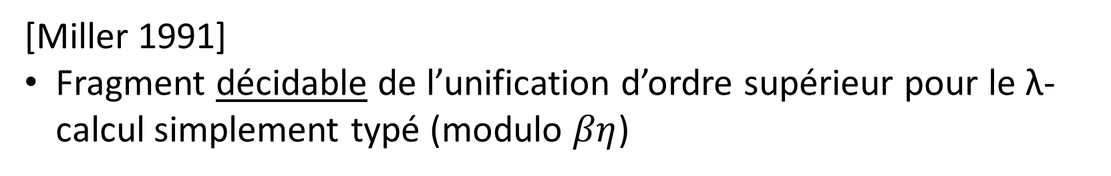



Unification à la Miller (pattern)
[Miller 1991]
Fragment décidable de l’unification d’ordre supérieur pour le λ-calcul simplement typé (modulo $βη$)
M(x,y)
M(x,x)
M(x,$λz.z$)
Caractérisation du fragment :
Arguments des métavariables = variables distinctes
$$∈$$
$$∉$$
Ma feuille de route (Neel Krishnaswami, janvier 2022)
Un « fragment de Miller » envisagé pour toute signature liante
Un algorithme envisagé
La question : preuve de correction ?
Notes:
Ce fragment est utile dans l’ergonomie des theorem provers
Le problème s’est transformé

Slide 11
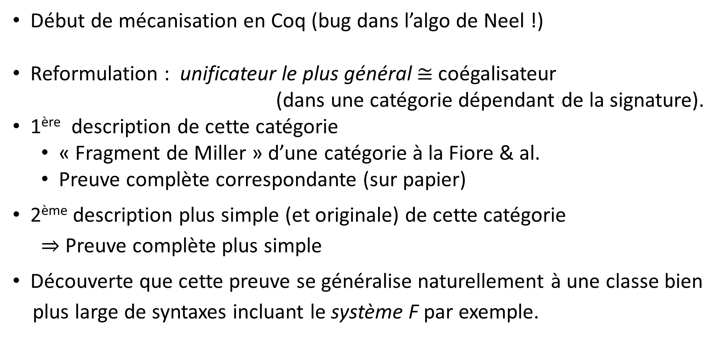
Ce que j’ai fait pendant mon postdoctorat
Début de mécanisation en Coq (bug dans l’algo de Neel !)
Reformulation : unificateur le plus général $≅$ coégalisateur
(dans une catégorie dépendant de la signature).
1ère description de cette catégorie
« Fragment de Miller » d’une catégorie à la Fiore & al.
Preuve complète correspondante (sur papier)
2ème description plus simple (et originale) de cette catégorie
⇒ Preuve complète plus simple
Découverte que cette preuve se généralise naturellement à une classe bien
plus large de syntaxes incluant le système F par exemple.
Notes:
Je ressentais le besoin
Propriétés utiles/suffisantes de la cat; pas nécessaire
Cette reformulation m’a permis de compléter la preuve
+/- évident
Fiore te al; cadre catégorique abstrait pour décrire la syntaxe
laborieux
Enonce equivqlent coegqlisqteur même si tout le monde savait
Reformulqtion en termes de coégalisateur; mais il fallait trouver la catégorie dans un coegalisateur
dates

Slide 12
Travaux précédents et en cours
Syntaxe
Substitution
Unification
Sémantique opérationnelle
CSL 2018, FSCD 2019, LMCS 2021, FoSSaCS 2022
Théorie des langages de programmation
Preprint 2022
Assistants de preuve
Fondements
Ergonomie
Compilation certifiée
Notes:
Définir l’abstraction
Montrer que mécanisation

Slide 13
Travaux précédents et en cours
Syntaxe
Substitution
Unification
Sémantique opérationnelle
Substitution
Equivalences de programmes
CSL 2018, FSCD 2019, LMCS 2021, FoSSaCS 2022
Théorie des langages de programmation
Preprint 2022
Thèse, POPL 2020, FSCD 2020, LMCS 2022
LICS 2020, LMCS 2022
Assistants de preuve
Fondements
Ergonomie
Compilation certifiée
Notes:
Définir l’abstraction
Montrer que mécanisation

Slide 14
Travaux précédents et en cours
Syntaxe
Substitution
Unification
Sémantique opérationnelle
Substitution¹
Equivalences de programmes
CSL 2018, FSCD 2019, LMCS 2021, FoSSaCS 2022
Théorie des langages de programmation
Preprint 2022
Thèse, POPL 2020, FSCD 2020, LMCS 2022
LICS 2020, LMCS 2022
Assistants de preuve
Fondements
Ergonomie
Compilation certifiée
¹ avec B. Ahrens, A. Hirschowitz, T. Hirschowitz, M. Maggesi
Notes:
Définir l’abstraction
Montrer que mécanisation

Slide 15
Notions formelles de langages de programmation
Réécriture d’ordre supérieur
Formats (GSOS, …)
Congruence imposée
Premier ordre
… (variantes catégoriques)
Notes:
On ne peut pas évaluer le corps des fonctions
Il y a deux exemples

Slide 16

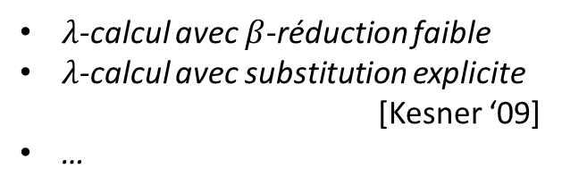
Une contribution issue de ma thèse
Monades de réduction
(POPL 2020)
Notion de spécification
Propriétés de substitution automatiques
$$\frac{t→u}{t[σ]→u[σ]}$$
Exemples :
$λ$-calcul avec $β$-réduction faible
$λ$-calcul avec substitution explicite
[Kesner ‘09]
…

Slide 17
Travaux précédents et en cours
Syntaxe
Substitution
Unification
Sémantique opérationnelle
Substitution
Equivalences de programmes
CSL 2018, FSCD 2019, LMCS 2021, FoSSaCS 2022
Théorie des langages de programmation
Preprint 2022
Thèse, POPL 2020, FSCD 2020, LMCS 2022
LICS 2020, LMCS 2022
Assistants de preuve
Fondements
Ergonomie
Compilation certifiée
Notes:
Définir l’abstraction
Montrer que mécanisation

Slide 18
Travaux précédents et en cours
Syntaxe
Substitution
Unification
Sémantique opérationnelle
Substitution
Equivalences de programmes¹
CSL 2018, FSCD 2019, LMCS 2021, FoSSaCS 2022
Théorie des langages de programmation
Preprint 2022
Thèse, POPL 2020, FSCD 2020, LMCS 2022
LICS 2020, LMCS 2022
Assistants de preuve
Fondements
Ergonomie
Compilation certifiée
¹ avec P. Borthelle, T. Hirschowitz
Notes:
Définir l’abstraction
Montrer que mécanisation

Slide 19
Congruence de la bisimilarité
Une preuve séparée / différente par langage
Un théorème pour une classe de langages
Méthode
de Howe
[1]
[2]
Théorème de Howe
Unification / Factorisation
des preuves
[1]
[2]
[3]
[3]
Axe de recherche en cours
(LICS 2020, LMCS 2022, preprint 2023)
Exemples
[1] Gordon, “Bisimilarity as a theory of functional programming”, 1999
[2] Biernacki-Lenglet, “Applicative Bisimulations for Delimited-Control Operators”, 2012
[3] Lenglet-Schmitt, “Howe’s Method for Contextual Semantics”, 2015
Notes:
Il y a une méthode de Howe commune à plusieurs preuves:
Une prevue commune à plusieurs
Le problème de cette méthode de preuve, c’est justement que c’est une méthode et pas un théorème. C’est-à-dire qu’on n’en maitrise pas vraiment le domaine d’application et régulièrement il y a des articles qui étendent ces méthodes pour l’appliquer à langages particuliers.
Ce que je souhaiterais faire ici, qui est un exemple emblématique de ce que je compte faire dans mon projet de recherche, c’est de transformer cette méthode en théorème, pui
Formats syntaxique

Slide 20
Travaux précédents et en cours
Syntaxe
Substitution
Unification
Sémantique opérationnelle
Substitution
Equivalences de programmes
CSL 2018, FSCD 2019, LMCS 2021, FoSSaCS 2022
Théorie des langages de programmation
Preprint 2022
Thèse, POPL 2020, FSCD 2020, LMCS 2022
LICS 2020, LMCS 2022
Assistants de preuve
Fondements
Ergonomie
Compilation certifiée
Notes:
Définir l’abstraction
Montrer que mécanisation

Slide 21
Travaux précédents et en cours
Syntaxe
Substitution
Unification
Sémantique opérationnelle
Substitution
Equivalences de programmes
CSL 2018, FSCD 2019, LMCS 2021, FoSSaCS 2022
Théorie des langages de programmation
Preprint 2022
Thèse, POPL 2020, FSCD 2020, LMCS 2022
LICS 2020, LMCS 2022
Assistants de preuve
Fondements¹
Ergonomie
TYPES 2019
Compilation certifiée
¹ avec A. Kaposi, A. Kovács
Notes:
Définir l’abstraction
Montrer que mécanisation

Slide 22

La théorie des types comme sa propre métathéorie
Sémantique
Types interprétés par des ω-groupoïdes (sémantique homotopique)
Formalisation : tout type est un ω-groupoïde (définition et preuve)
Techniques similaires
Syntaxe
Construction d’une classe de types inductifs avancés permettant de définir la théorie des types en théorie des types
TYPES 2019
Notes:
Un des intérêts des assistants de preuve c’est de démontrer l’absence de bug dans un programme

Slide 23
Travaux précédents et en cours
Syntaxe
Substitution
Unification
Sémantique opérationnelle
Substitution
Equivalences de programmes
CSL 2018, FSCD 2019, LMCS 2021, FoSSaCS 2022
Théorie des langages de programmation
Preprint 2022
Thèse, POPL 2020, FSCD 2020, LMCS 2022
LICS 2020, LMCS 2022
Assistants de preuve
Fondements
Ergonomie
TYPES 2019
Compilation certifiée
Notes:
Définir l’abstraction
Montrer que mécanisation

Slide 24
Travaux précédents et en cours
Syntaxe
Substitution
Unification
Sémantique opérationnelle
Substitution
Equivalences de programmes
CSL 2018, FSCD 2019, LMCS 2021, FoSSaCS 2022
Théorie des langages de programmation
Preprint 2022
Thèse, POPL 2020, FSCD 2020, LMCS 2022
LICS 2020, LMCS 2022
Assistants de preuve
Fondements
Ergonomie
TYPES 2019
Compilation certifiée
Notes:
Définir l’abstraction
Montrer que mécanisation

Slide 25
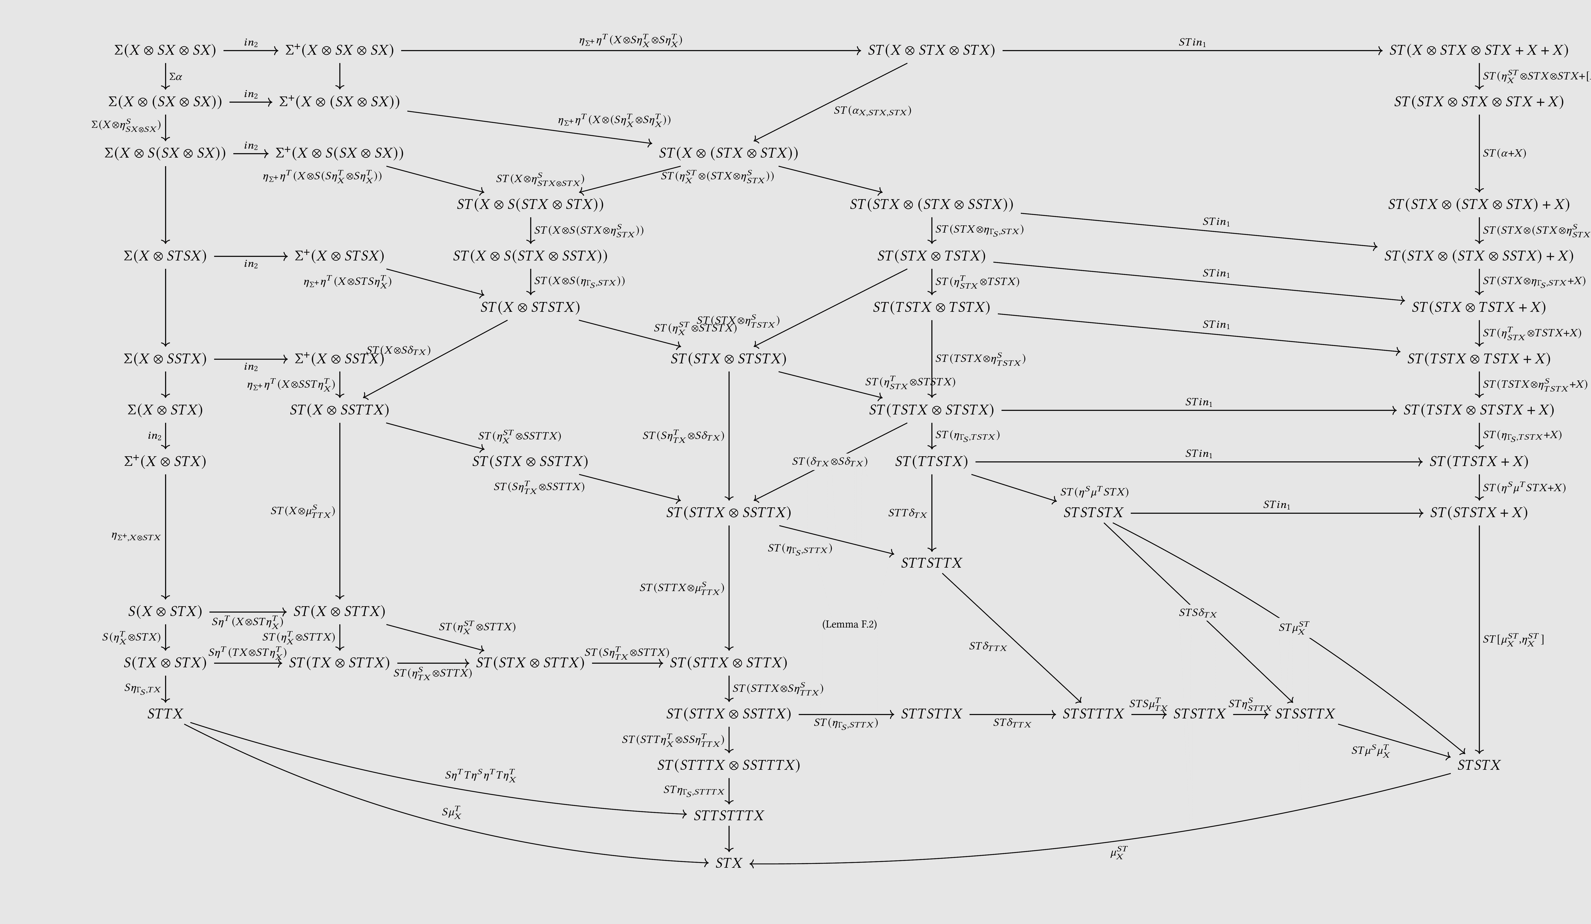

Mécanisation de diagrammes
une preuve
(travail en cours sur Howe)
?
Preuve mécanisée
texte
Notes:
Pour mon projet de recherche, c’est en particulier le raisonnement diagrammatique qui rend la mécanisation difficile
Intégrer le raisonnement diagrammatique dans les assistants de preuve
Reduce the gap between maths in proof assistants and non-formalized maths
C’est une methode de prevue utilize en theorie des categoires qui intervient dans ma recherhce
Qui consiste a represente une equation qu’on souhaite demontrer sous la forme de diagramme a completer, ce qui suggere naturellement les etapes intermediaires dans la construction de la prevue.
On part d’une forme exterieur et on essaie de la remplir progressivement
De le completer afin d’obtenir une prevue en composant les faces
Cette representation diagrammatique suggere naturellement des etapes intermediaires dans la construction de lapreuve
Le pb c’est que ce type de raisonnement n’est pas disponible dans les assistants de prevue puisque ceux ci sont bases sur du texte.

Slide 26
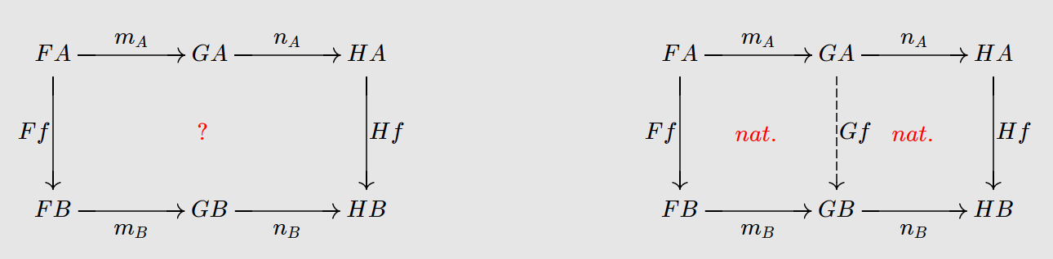

Enoncé
PREUVE
$$m_{A}∘n_{A}∘Hf=Ff∘m_{B}∘n_{B}$$
nat.
nat.
Affiche
Génère
Éditeur de diagrammes (application Web¹)
Actions de l’utilisateur
Projet ANR CoREACT (2023-2027)
Méthodologie pour le raisonnement diagrammatique en Coq,
s’appuyant sur mon éditeur.
porté par Nicolas Behr, IRIF
¹ Accessible depuis ma page web.
Notes:
J’ai déjà fait une première étape dans cette direction en implémentant un éditeur de diagrammant permettant d’une part d’affiche des énoncés catégoriques issus de l’assistant de prevue Coq sous forme d’un diagramme et d’autre part de générer un squelette de prevue méanié à partir d’un diagramme déssiné, en laissant à l’utilisateur le soin de combler les trous dans cette preueve.
Cet editeur a attire l’attention de Nicolas Behr a l’IRIF ce qui m’a ensuite amene a participer a la redaction du projet ANR Coreact don’t il est le porteur de projet,
L’objectif est de developer une methodologie pour le raisonnement diagrammatique en Coq en s’appuyant sur mon logicle.
Plus concretement, je souhaiterais proposer une bibliotheques de tactiques grpahiques permettant de completer les trous en raisonnement au maximum dans l’editeur plutot que dans coq.
Je compte utilizer cet outil dans mes divers pojrets de mecanisation comme par
J’ai participé à la redaction du projet ANR CoREACT porté Nicolas Behr à l’IRIF don’t l’objectif est précisément de une méthodologie pour le raisonnement diagrammatique en Coq en s’appuyant sur mon éditeur. C’est dans ce cadre que je souhaite dans un premier temps améliorer mon éditeur, en vue d’en faire à long terme un assistant de prevue plus complet pour le raisonnement diagrammatique, que je compte utilizer pour mes divers projets de mécanisation comme par exemple
Je compte améliorer sur cet éditeur dans le but de limiter ces trous dqns les preuves générés dans le cadre du projet ANR Coreact porté niclas behr a l’irif. L’objectif est justement de developer
Evidemment ce n’est qu’une première étape pqrce qu’il y q plein de variants de raisonnement diagrammatique au dela des categories, ce qui pose la question de l’unification. Mais dans un premier temps je souhaiterais d’abord me concentrer sur le développement d’une bibliothèaues de tactiaues graphiques permettant de raisonner au maximum avec l’éditeur de diagrammes, pour limiter les trous dans la prevue généré. Cet outil me sera utile dans mes projets de mécanisation, par exemple pour mécaniser le théorème de Howe qui fait intervenir ce genre de diagrammes que j’ai montré
Cet éditeur a attire l’attention des participants
Integration parfait avec coq: de laisser la main a l’utilisatuer de remplir les trous
Cet éditeur de diagramme a attire l’attention des participants au projet ANR CoREACT pendant la phase de preparation soumission du projet auquel j’ai été intégé en tant que consultatnt externe; don’t l’objectif est de developer une méthodologie pour le raisonnement diagrammatique en s’appuyant sur mon éditeur
En s’appuyanqt sur mon éditeur

Slide 27
Travaux précédents et en cours
Syntaxe
Substitution
Unification
Sémantique opérationnelle
Substitution
Equivalences de programmes
CSL 2018, FSCD 2019, LMCS 2021, FoSSaCS 2022
Théorie des langages de programmation
Preprint 2022
Thèse, POPL 2020, FSCD 2020, LMCS 2022
LICS 2020, LMCS 2022
Assistants de preuve
Fondements
Ergonomie
TYPES 2019
Application web
Compilation certifiée
Notes:
Définir l’abstraction
Montrer que mécanisation

Slide 28
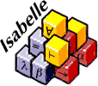
Travaux précédents et en cours
Syntaxe
Substitution
Unification
Sémantique opérationnelle
Substitution
Equivalences de programmes
CSL 2018, FSCD 2019, LMCS 2021, FoSSaCS 2022
Théorie des langages de programmation
Preprint 2022
Thèse, POPL 2020, FSCD 2020, LMCS 2022
LICS 2020, LMCS 2022
Assistants de preuve
Fondements
Ergonomie
TYPES 2019
Application web
Compilation certifiée
Conversion des clôtures
(stage avec X. Leroy)
Cogent (1er postdoctorat)
Mémoire de Master
POPL 2023 avec l’équipe Cogent
Notes:
Définir l’abstraction
Montrer que mécanisation

Slide 29
Travaux précédents et en cours
Syntaxe
Substitution
Unification
Sémantique opérationnelle
Substitution
Equivalences de programmes
CSL 2018, FSCD 2019, LMCS 2021, FoSSaCS 2022
Théorie des langages de programmation
Preprint 2022
Thèse, POPL 2020, FSCD 2020, LMCS 2022
LICS 2020, LMCS 2022
Assistants de preuve
Fondements
Ergonomie
TYPES 2019
Application web
Compilation certifiée
Conversion des clôtures
(stage avec X. Leroy)
Cogent (1er postdoctorat)
Mémoire de Master
POPL 2023 avec l’équipe Cogent
Notes:
Définir l’abstraction
Montrer que mécanisation

Slide 30
Travaux précédents et en cours
Syntaxe
Substitution
Unification
Sémantique opérationnelle
Substitution
Equivalences de programmes
CSL 2018, FSCD 2019, LMCS 2021, FoSSaCS 2022
Théorie des langages de programmation
Preprint 2022
Thèse, POPL 2020, FSCD 2020, LMCS 2022
LICS 2020, LMCS 2022
Assistants de preuve
Fondements
Ergonomie
TYPES 2019
Application web
Compilation certifiée
Conversion des clôtures
(stage avec X. Leroy)
Cogent (1er postdoctorat)
Mémoire de Master
POPL 2023 avec l’équipe Cogent
Notes:
Définir l’abstraction
Montrer que mécanisation
Ca met en avant des compétences plus systèmes que j’ai acquises pdt mon postdocotrat
et pour préciser ma contribution dans cet article avec de coauteurs

Slide 31


Raisonner sur du code C en Isabelle
2
Spécification
3
Preuve formelle
Programme monadique
?
1
AutoCorres
calcule une sémantique monadique dans Isabelle
pour un fragment du langage C
C
Programme
Notes:
Avant de raisonner formellement sur du code C, il faut d’abord le traduire dans l’assistant de preuve.
C a une sémantique

Slide 32

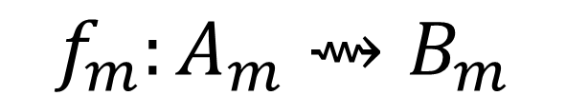
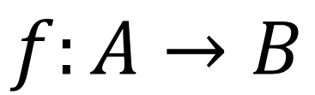
La sémantique monadique d’AutoCorres
C
Type A
Type A_{m}
AutoCorres
Effets :
État mémoire
Erreur
(non déterminisme)
$$f:A→B$$
$$f_{m}:A_{m}⇝B_{m}$$
$$A_{m}×state →(B_{m}×state) option$$
Notes:
La sémantique monadique : les types sont compliqués
Dire que c’est une flèche monadique ca permet des effets de bord

Slide 33





Cogent : Une sémantique simplifiée
Un langage fonctionnel total pour décrire un sous-fragment sûr d’AutoCorres, muni d’une sémantique simplifiée
2
Spécification simplifiée
1
3
Compilation
$$f:A→B$$
Sémantique simplifiée
$$f_{s}:A_{s}→B_{s}$$
Compilation
Compilation
Compatibilité
AutoCorres
C
Sémantique monadique
$$f_{m}:A_{m}⇝B_{m}$$
$$f_{C}:A_{C}→B_{C}$$
Notes:
Satisfait la spec
Dans isabelle Au sens où il est en muni en plus d’une sémantque simplifiée
Pour tout type T on q un type Ts
Pour tout fonction f:A –
La monotonie exprime la compatibilité entre les deux sémantiques
La relation exprime

Slide 34
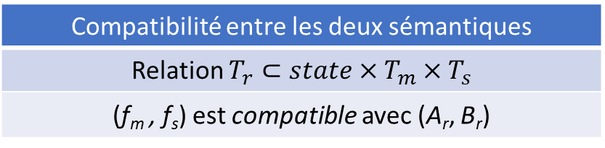
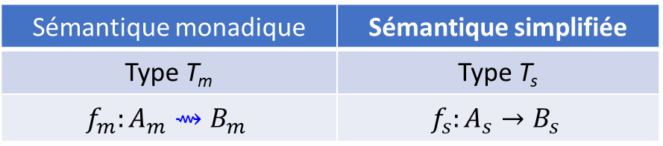
Comparaison des sémantiques
Sémantique monadique | Sémantique simplifiée
Type T_{m} | Type T_{s}
$$f_{m}:A_{m}⇝B_{m}$$ | $$f_{s}:A_{s}→B_{s}$$
Compatibilité entre les deux sémantiques
Relation $T_{r}⊂state×T_{m}×T_{s}$
(f_{m} , f_{s}) est compatible avec (A_{r}, B_{r})
« (f_{m} , f_{s}) envoie des valeurs reliées sur des valeurs reliées »
Simplifications :
(en particulier, f_{m} n’échoue pas)
Plus de pointeur / mémoire
T_{m} = int* | T_{s} = int
$$T_{r}=\{\left(s,p,s(p)\right)\}$$
Sémantique fonctionnelle pure
$$f_{m}:int⇝int$$ | $$f_{s}:int→int$$
$$f_{m}\left(s,n\right)=Some(s^{′},f_{s}\left(n\right))$$
Notes:
Dans isabelle Au sens où il est en muni en plus d’une sémantque simplifiée
Pour tout type T on q un type Ts
Pour tout fonction f:A –
La monotonie exprime la compatibilité entre les deux sémantiques
La relation exprime

Slide 35

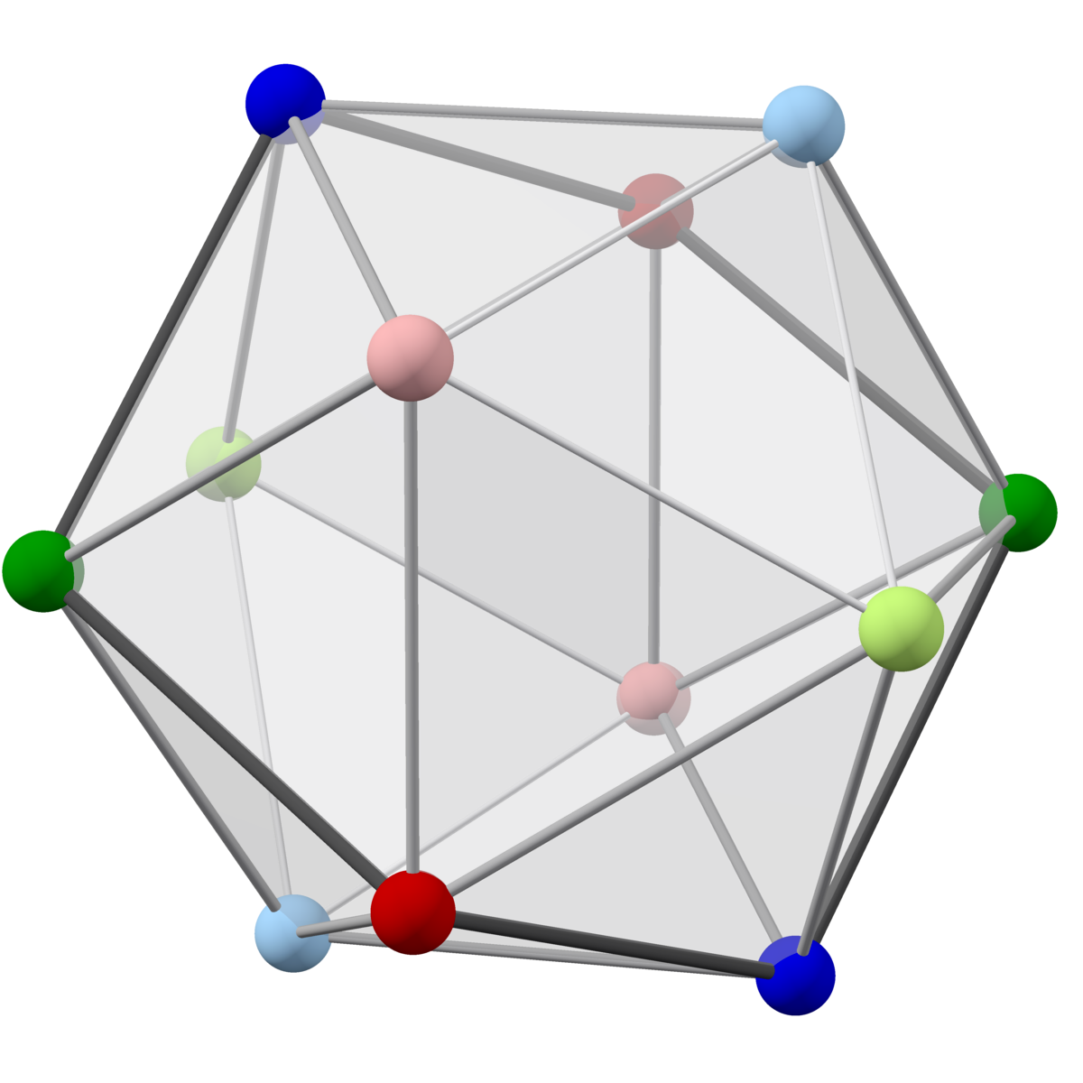



Contrôler l’agencement des données
Cogent
C
Compilation
Encodage / Décodage
Types algébriques
Agencement standard
Périphérique
Cogent
C
Compilation
Pas d’encodage / décodage
Annotation
d’agencement
()
Agencement spécifié
Extension Dargent
Programmer specifies layouts of algebraic types
Certifying compiler lays out types as specified and generates:
getters/setter to operate on the algebraic datatype directly
Isabelle/HOL proof that datatypes are laid out as specified
+ Isabelle/HOL proof that datatypes are laid out as specified
Notes:
Pour communiquer le périphérique
Plus concretement, Dargent une extension du langage cogent mais les idees pourraient en principe s’appliquer a d’autres contexts.
Avec Dargent, le compilateur prend en entrée un programme Cogent et une description du format des donnees, par exemple d’apres la specification d’un register de peripherique. Le compilateur produit alors un programme C qui manipule les donnees au format specifie, et donc peut communiquer directement avec le peripherique sans formattage additionel.
De plus, le compilateur produit une prevue formelle Isabelle que le programme C raffiné le programme Cogent, et que les donnees sont effectivement manipules selon le format specifie.
Confus
And now we don’t have to think about bits and bytes
+ Refinement and safety still maintained
Layout polymorphism
Bit-level oepration: endianness of numbers

Slide 36
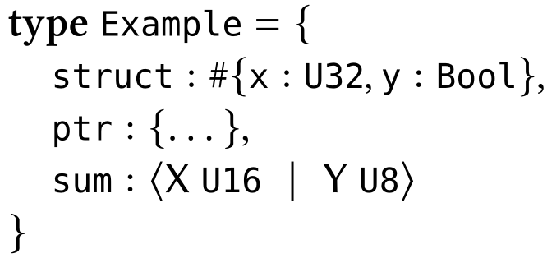
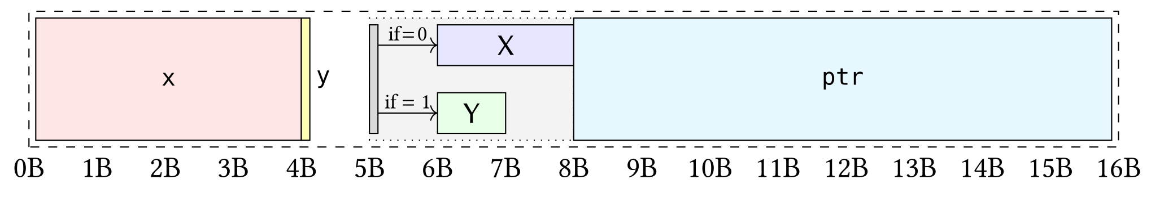
Cogent⁺ = Cogent + Dargent
Cogent enrichi avec la possibilité d’annoter des types records par des agencements explicites.
Syntaxe dédiée
Type Cogent
Agencement possible
Notes:
On peut permuter des trucs
Voici a droite un exemple typique de code qu’on trouve dans les pilotes de peripheriques. Comme indique a gauche, ce cde met a jour le champ VOS d’un register de peripherique PWR_CR1 avec la valeur scale. La raison pour laquelle ce code est si compliquee, c’est que ce cette nouvelle valeur doit etre dispose a un endroit bien particulier du register, necessitant des operations de bit. Avec Dargent on peut tout simplement ecrire le code de gauche et raisonner dessus alors que le compilateur va produire le code de droite.

Slide 37


Compilation Cogent⁺ vers C
Compilation
Type : tableau de 16 octets
Getters/setters pour chaque champ
$$get_{ptr}:byte\left[16\right]→ptr$$
C
s$et_{ptr}:byte\left[16\right]×ptr→()$
Notes:
Voici a droite un exemple typique de code qu’on trouve dans les pilotes de peripheriques. Comme indique a gauche, ce cde met a jour le champ VOS d’un register de peripherique PWR_CR1 avec la valeur scale. La raison pour laquelle ce code est si compliquee, c’est que ce cette nouvelle valeur doit etre dispose a un endroit bien particulier du register, necessitant des operations de bit. Avec Dargent on peut tout simplement ecrire le code de gauche et raisonner dessus alors que le compilateur va produire le code de droite.

Slide 38
Ma mission (2020)
Compilation
Annotation
d’agencement
Sémantique simplifiée
()
Compatibilité ?
Enoncé
Preuve
Compilation ?
Compilation
C
AutoCorres
Sémantique monadique
Notes:
Et A partir de là on m’a accordait une autonomie et une indépendance complete et je vais vous expliquer ce que j’ai fait

Slide 39
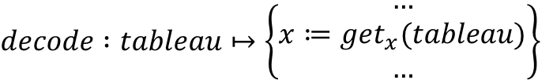

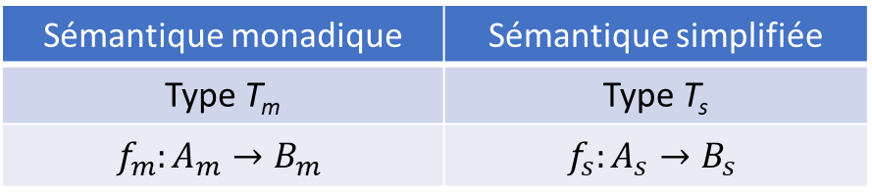
Enoncer la compatibilité
Sémantique monadique | Sémantique simplifiée
Type T_{m} | Type T_{s}
$$f_{m}:A_{m}→B_{m}$$ | $$f_{s}:A_{s}→B_{s}$$
Compatibilité entre les deux sémantiques
Relation $T_{r}⊂state×T_{m}×T_{s}$
(f_{m} , f_{s}) est compatible avec (A_{r}, B_{r})
?
Pour un type non annoté, même T_{r} qu’avant
Quid d’un type annoté ?
T_{m} = byte[n] | $$T_{s}=\{…,x :A, …\}$$
Relation de décodage : « $T_{r}=\{\left(…,t,decode(t\right)\}$ »
Décode le tableau selon l’agencement
$$decode :tableau↦\left\{\begin{matrix}… \\ x≔get_{x}(tableau) \\ …\end{matrix}\right\}$$
Programmer specifies layouts of algebraic types
Certifying compiler lays out types as specified and generates:
getters/setter to operate on the algebraic datatype directly
Isabelle/HOL proof that datatypes are laid out as specified
+ Isabelle/HOL proof that datatypes are laid out as specified
Notes:
Plus concretement, Dargent une extension du langage cogent mais les idees pourraient en principe s’appliquer a d’autres contexts.
Avec Dargent, le compilateur prend en entrée un programme Cogent et une description du format des donnees, par exemple d’apres la specification d’un register de peripherique. Le compilateur produit alors un programme C qui manipule les donnees au format specifie, et donc peut communiquer directement avec le peripherique sans formattage additionel.
De plus, le compilateur produit une prevue formelle Isabelle que le programme C raffiné le programme Cogent, et que les donnees sont effectivement manipules selon le format specifie.
Confus
And now we don’t have to think about bits and bytes
+ Refinement and safety still maintained
Layout polymorphism
Bit-level oepration: endianness of numbers

Slide 40
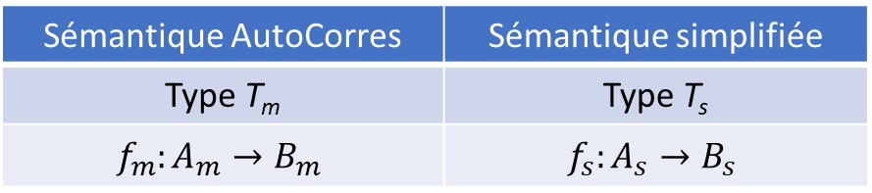
Tâche accomplie : Enoncer la compatibilité.
Sémantique AutoCorres | Sémantique simplifiée
Type T_{m} | Type T_{s}
$$f_{m}:A_{m}→B_{m}$$ | $$f_{s}:A_{s}→B_{s}$$
Compatibilité entre les deux sémantiques
T_{r} = Relation de décodage (type annoté)
(f_{m} , f_{s}) est compatible avec (A_{r}, B_{r})
Tâche restante : Implémenter une tactique de preuve pour établir la correspondance
(invoquée pour chaque fonction Cogent compilée).
Programmer specifies layouts of algebraic types
Certifying compiler lays out types as specified and generates:
getters/setter to operate on the algebraic datatype directly
Isabelle/HOL proof that datatypes are laid out as specified
+ Isabelle/HOL proof that datatypes are laid out as specified
Notes:
Plus concretement, Dargent une extension du langage cogent mais les idees pourraient en principe s’appliquer a d’autres contexts.
Avec Dargent, le compilateur prend en entrée un programme Cogent et une description du format des donnees, par exemple d’apres la specification d’un register de peripherique. Le compilateur produit alors un programme C qui manipule les donnees au format specifie, et donc peut communiquer directement avec le peripherique sans formattage additionel.
De plus, le compilateur produit une prevue formelle Isabelle que le programme C raffiné le programme Cogent, et que les donnees sont effectivement manipules selon le format specifie.
Confus
And now we don’t have to think about bits and bytes
+ Refinement and safety still maintained
Layout polymorphism
Bit-level oepration: endianness of numbers

Slide 41
La preuve de compatibilité dans Cogent
Compatibilité :
fonction Cogent
Tactique de preuve
Procède récursivement sur l’AST de Cogent
Prouvée par
Dépend de
Compatibilité :
getters / setters
Tactiques de preuve spécialisées
Prouvés par
Extension nécessaire avec Dargent
pour les types annotés
+ Isabelle/HOL proof that datatypes are laid out as specified
Notes:
Plus concretement, Dargent une extension du langage cogent mais les idees pourraient en principe s’appliquer a d’autres contexts.
Avec Dargent, le compilateur prend en entrée un programme Cogent et une description du format des donnees, par exemple d’apres la specification d’un register de peripherique. Le compilateur produit alors un programme C qui manipule les donnees au format specifie, et donc peut communiquer directement avec le peripherique sans formattage additionel.
De plus, le compilateur produit une prevue formelle Isabelle que le programme C raffiné le programme Cogent, et que les donnees sont effectivement manipules selon le format specifie.
Confus
And now we don’t have to think about bits and bytes
+ Refinement and safety still maintained
Layout polymorphism
Bit-level oepration: endianness of numbers

Slide 42
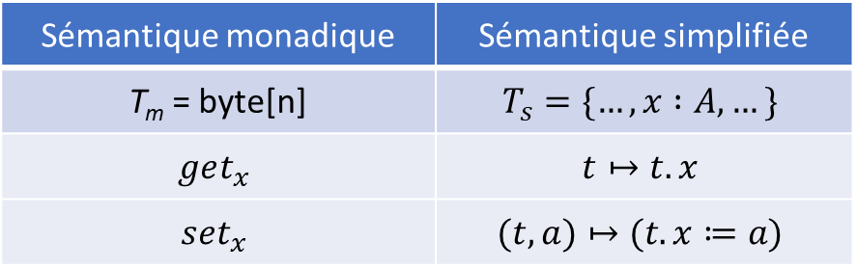
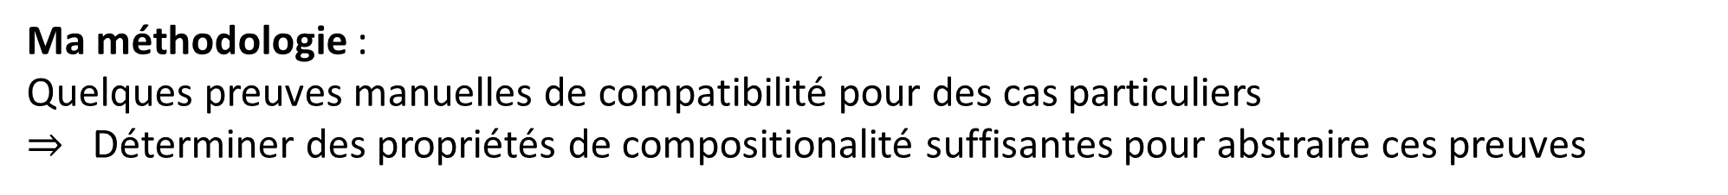
Compatibilité entre les sémantiques
des getters / setters
Sémantique monadique | Sémantique simplifiée
T_{m} = byte[n] | $$T_{s}=\{…,x :A, …\}$$
$$get_{x}$$ | $$t↦t.x$$
$$set_{x}$$ | $$(t,a)↦(t.x≔a)$$
Ma méthodologie :
Quelques preuves manuelles de compatibilité pour des cas particuliers
$⇒$ Déterminer des propriétés de compositionalité suffisantes pour abstraire ces preuves
«
$$get_{x}\left(set_{x}\left(tableau,valeur\right)\right)=valeur$$
»
$$get_{x}\left(set_{y}\left(tableau,valeur\right)\right)=get_{x}(tableau)$$
+ Isabelle/HOL proof that datatypes are laid out as specified
Notes:
Plus concretement, Dargent une extension du langage cogent mais les idees pourraient en principe s’appliquer a d’autres contexts.
Avec Dargent, le compilateur prend en entrée un programme Cogent et une description du format des donnees, par exemple d’apres la specification d’un register de peripherique. Le compilateur produit alors un programme C qui manipule les donnees au format specifie, et donc peut communiquer directement avec le peripherique sans formattage additionel.
De plus, le compilateur produit une prevue formelle Isabelle que le programme C raffiné le programme Cogent, et que les donnees sont effectivement manipules selon le format specifie.
Confus
And now we don’t have to think about bits and bytes
+ Refinement and safety still maintained
Layout polymorphism
Bit-level oepration: endianness of numbers

Slide 43
Architecture finale de la preuve de compatibilité
Compatibilité :
fonction Cogent
Tactique de preuve
Prouvée par
Dépend de
Compatibilité :
Getters / Setters
Tactiques de preuve spécialisées
Prouvés par
Extension
Dépend de
Compositionalité
des getters / setters
Tactiques de preuve spécialisées
Prouvés par
Nouveau
+ Isabelle/HOL proof that datatypes are laid out as specified
Notes:
Plus concretement, Dargent une extension du langage cogent mais les idees pourraient en principe s’appliquer a d’autres contexts.
Avec Dargent, le compilateur prend en entrée un programme Cogent et une description du format des donnees, par exemple d’apres la specification d’un register de peripherique. Le compilateur produit alors un programme C qui manipule les donnees au format specifie, et donc peut communiquer directement avec le peripherique sans formattage additionel.
De plus, le compilateur produit une prevue formelle Isabelle que le programme C raffiné le programme Cogent, et que les donnees sont effectivement manipules selon le format specifie.
Confus
And now we don’t have to think about bits and bytes
+ Refinement and safety still maintained
Layout polymorphism
Bit-level oepration: endianness of numbers

Slide 44
Mission accomplie (2021)
Compilation
Annotation
d’agencement
()
Compilation
Compatibilité
Compilation
C
Sémantique monadique
(AutoCorres)
Notes:
Explique plus tard

Slide 45
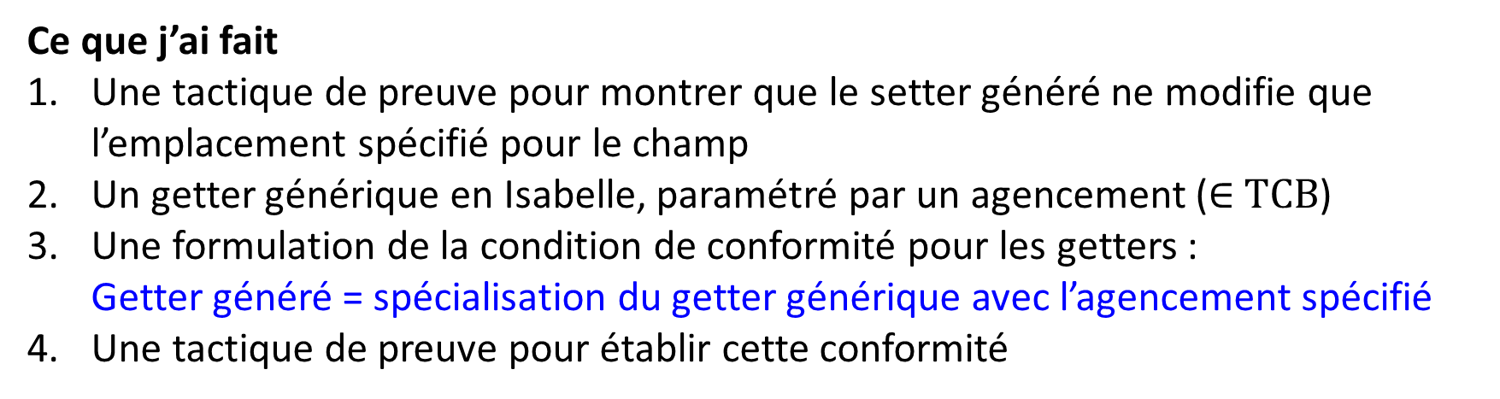
Insuffisance de la compatibilité
Observation :
La compatibilité ne donne aucune garantie que les getters / setters générés sont conformes à l’agencement spécifié !
On ne savait pas formuler la conformité en question
Ce que j’ai fait
Une tactique de preuve pour montrer que le setter généré ne modifie que l’emplacement spécifié pour le champ
Un getter générique en Isabelle, paramétré par un agencement ($∈$ $TCB$)
Une formulation de la condition de conformité pour les getters :
Getter généré = spécialisation du getter générique avec l’agencement spécifié
Une tactique de preuve pour établir cette conformité
Programmer specifies layouts of algebraic types
Certifying compiler lays out types as specified and generates:
getters/setter to operate on the algebraic datatype directly
Isabelle/HOL proof that datatypes are laid out as specified
+ Isabelle/HOL proof that datatypes are laid out as specified
Notes:
Plus concretement, Dargent une extension du langage cogent mais les idees pourraient en principe s’appliquer a d’autres contexts.
Avec Dargent, le compilateur prend en entrée un programme Cogent et une description du format des donnees, par exemple d’apres la specification d’un register de peripherique. Le compilateur produit alors un programme C qui manipule les donnees au format specifie, et donc peut communiquer directement avec le peripherique sans formattage additionel.
De plus, le compilateur produit une prevue formelle Isabelle que le programme C raffiné le programme Cogent, et que les donnees sont effectivement manipules selon le format specifie.
Confus
And now we don’t have to think about bits and bytes
+ Refinement and safety still maintained
Layout polymorphism
Bit-level oepration: endianness of numbers

Slide 46
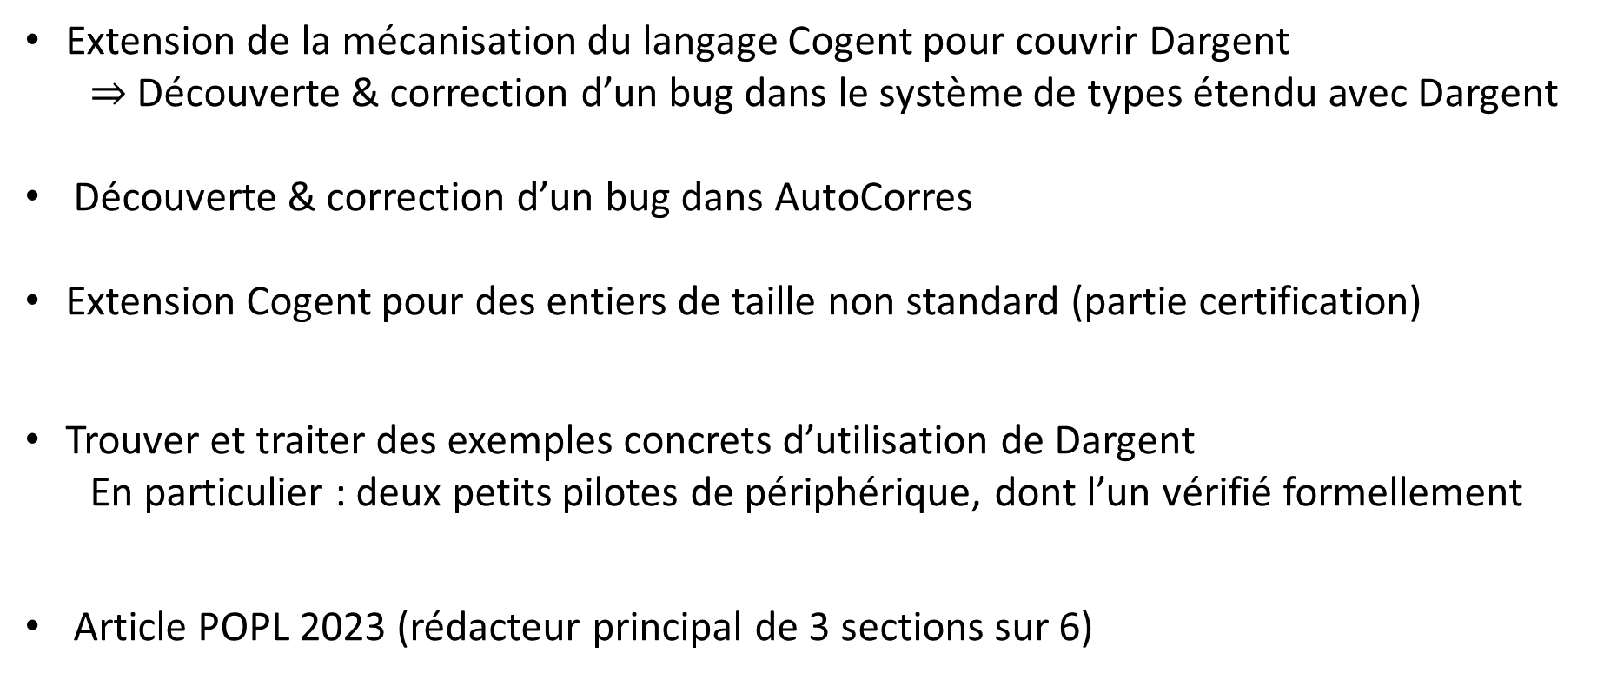
Autres contributions sur Dargent
Extension de la mécanisation du langage Cogent pour couvrir Dargent
$⇒$ Découverte & correction d’un bug dans le système de types étendu avec Dargent
Découverte & correction d’un bug dans AutoCorres
Extension Cogent pour des entiers de taille non standard (partie certification)
Trouver et traiter des exemples concrets d’utilisation de Dargent
En particulier : deux petits pilotes de périphérique, dont l’un vérifié formellement
Article POPL 2023 (rédacteur principal de 3 sections sur 6)
Exemple : entier sur 17 bits
Timer pour odroid, système de contrôle de puissance pour STMG4
Dargent: A Silver Bullet for Verified Data Layout Refinement
Chen-Lafont-O'Connor-Keller-McLaughlin-Jackson-Rizkallah
+ Isabelle/HOL proof that datatypes are laid out as specified
Notes:
AutoCorres fluide
Pourquoi c’était pas
Plus concretement, Dargent une extension du langage cogent mais les idees pourraient en principe s’appliquer a d’autres contexts.
Avec Dargent, le compilateur prend en entrée un programme Cogent et une description du format des donnees, par exemple d’apres la specification d’un register de peripherique. Le compilateur produit alors un programme C qui manipule les donnees au format specifie, et donc peut communiquer directement avec le peripherique sans formattage additionel.
De plus, le compilateur produit une prevue formelle Isabelle que le programme C raffiné le programme Cogent, et que les donnees sont effectivement manipules selon le format specifie.
Confus
And now we don’t have to think about bits and bytes
+ Refinement and safety still maintained
Layout polymorphism
Bit-level oepration: endianness of numbers

Slide 47
Résumé des compétences acquises
Informatique théorique
Théorie des catégories (y compris supérieures)
Théorie des types (y compris homotopiques)
Théorie des langages de programmation
Mécanisation avec assistants de preuve (Coq / Agda / Isabelle)
Compilation certifiée
Preuves de théorèmes (langages de programmation, théorie des catégories)
Tactiques de preuve
Programmation
Editeur de diagrammes (Elm / javascript)
Pilotes de périphériques (Cogent / C)
Compilateur Cogent (Haskell)
Notes:
Functional tactics by amblafont · Pull Request #805 · coq/coq (github.com)
Pendant ma thèse j’ai appris à parler de la syntaxe et la sémantique opérationnelle d’un point de vue catégorique ce qui m’a permis de factoriser des preuves (Howe / unification)

Slide 48
Projet de recherche
Notes:
Bibliotheque qui permet de faire de la semantqiue des langages de programmation formalisee. A long-terme
Ces projets a court terme
I am now switching to the presentation of my research project. It is motivated on the observation that trustworthy programming languages are difficult to implement, as I could experience myself while working on Cogent.
Formallly verified Building blocks that can easily be reused
Je passse maintenant a la presen
tation de mon projet de recherche
Bibliotheque formelle utilisee par les gens. Pas vrai: IRIS
Projets plus concrets
Reoncilier l’abstraction et la mecanisation? Trop abuse.
2 fronts: abstraction et mecanisation et travailler a la reconciliation
Je suis capable de m’eclater en faisatn des trucs hyper abstraits et aussi hyper concrets et je ne sais pas encore ou ca va aller
Contribution a Cogent : les deux: cambouis layout, abstraction
Au debut de l’expose hyper abstraction hyper concretude, centrer sur cogent

Slide 49
Contexte
Métathéorie des langages de programmation :
Des problématiques classiques
normalisation, confluence, unification, sûreté du typage,
congruence de la bisimilarité, correction de compilateurs…
Deux types de contributions
(1) Adapter un résultat antérieur à un nouveau langage
Gordon ‘99 : congruence de la bisimilarité pour PCF
(2) Généraliser des résultats antérieurs à une classe de langages
Plotkin-Turi ‘97 : congruence de la bisimilarité
pour une classe de langages du premier ordre
Intérêt de (1) évident !
Intérêts de (2) ?
Unifier, clarifier
Aider à la création et à l’étude de nouveaux langages
Notes:
(conversion des clotûres, plotkin cbv cbn, pi calcul en lambda calcul, langage fonctionnel en impératif, compilation du pi calcul)
Compilation let rec
Step-indexing

Slide 50
Projet de recherche
Une bibliothèque mécanisée en Coq pour la théorie des langages de programmation
Des classes de LPs, chacune accompagnée de réponses à certaines des problématiques classiques.
Assistants de preuve
Des sémantiques plus proches de l’implémentation
Raisonnement diagrammatique
Notes:
Illustré par ma contribution pour unification
(conversion des clotûres, plotkin cbv cbn, pi calcul en lambda calcul, langage fonctionnel en impératif, compilation du pi calcul)
Compilation let rec
Step-indexing
Tout le monde considère que c’est fini la sémantique, il y q encore de la place

Slide 51
Quelques objectifs concrets
Congruence de la bisimilarité
Autres notions de bisimilarité
Mécanisation
Unification
Types dépendants
Modulo réduction
Bibliothèque certifiée
Sûreté du typage (long terme)
Compilation générique (long terme)
Notes:
Forme normale, environnemental, langages avec effets
Levy-sumii-koutavas
Bisimilarité pas adapté à tous les langages Dans applicative pas inluse dans l’équivqlence contextuel
Illustré par ma contribution pour unification
(conversion des clotûres, plotkin cbv cbn, pi calcul en lambda calcul, langage fonctionnel en impératif, compilation du pi calcul)
Compilation let rec
Step-indexing
Tout le monde considère que c’est fini la sémantique, il y q encore de la place

Slide 52

Intégration dans le pôle Preuves et Algorithmes
Théorie des langages
de programmation
Mécanisation
D. Miller
K. Chaudhuri
N. Zeilberger
S. Mimram
B. Werner
Raisonnement diagrammatique
Notes:
je propose d’intégrer trois laboratoires du CNRS don’t j’ai listé ici les membres avec qui je pourrais collaborer en lien avec mon projet de recherche de mecaniser la theorie des langages de programmation, que ce soit sur l’aspect theorie des langages, la mecanisation dans les assistants d e prevue, ou l’aspect raisonnement diagrammatique.
Damiano Mazza qui s’intérèsse également aux questions fondamentales de l’informatique comme qu’est ce qu’un programme, etc…
Outre ces deux laboratoires impliques dans le projet CoREACT, mon projet de recherche est en adequation avec les themes de l’equipe LoVE au LIPN.
Concernant mes axes liees aux fondements mathematiques des langages de prog, je pourrais collaborer avec Damiano Mazza,
Qui ont une expertise dans les lois monadiques distirbutives qui me sont utiles pour don’t je pourrais profiter dans
Mentionner CoREACT a l’oral
Michaela Mayero
Vignudelli
Mikele Pagani
Sujet random:
D.Pous, PA Melllies : mathematical foundations of programming languages
Virer M. Kerjean? Semantique operationnelle?
Q: projet de recherche bas niveau
Itneraction theorie et application
Cogent: pas immediate car on n’a pas les outils
Mettre les mains dans le cambouis dans le situation
Le cote application surtout sur les assistants de preuve pas tellement cote langage de progs
Dans le long terme les bibliotheques de compilateurs un jour lointain
Q: projet ANR ?
Modularite de Hindely Milner, surete du typage, subject reduction, congruence de la bisim, schema de compilation
Theorie des types Fondamentaux: ANR
Etudiat en these: antifunification abstraite en Coq. Categorique: interagir avec les members de Coreact.
Theorie de la complexite mathematique: exemples voila comment tu calcules, collection de methodes, decidable,
Damiano Mazza: categories pour enoncer des theories de la complexite (machin inclus dans truc)
Jon Sterling-Harper cost aware logical framework
a caser dans modularite?
Peut itneresser les industriels (programme qui calculi la complexite)

Slide 53
Enseignement
Notes:
Un autre aspect de mon projet de recerche concerne l’ergonomie des assistatns d e rpeuve Malgré le fait que des assistants de prevue tels que Coq existe depuis 40 ans, la mécanisation reste fastidieuse, et requiert une expertise. Ce qui explique pourquoi la certification de compilateur reste encore difficile et reste un exploit technologique.
La raison est qu’il y a un écart important entre …
Sur laquelle je compte travaille et que je vais montrer introduire

Slide 54

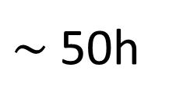
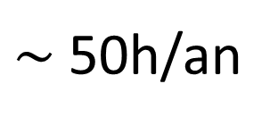
Expérience d’enseignement
Prépa éco
Ecoles d’ingénieurs
Master
2015 / 2016
Lycée Carnot
Ecole Polytechnique
TPs
Tutorat
Universités
Thèse
2016 / 2019
IMT Atlantique
$\sim$ 50h/an
Université catholique de l’Ouest
TDs/TPs
$\sim$50h de supervisions à l’université de Cambridge (2022 / 2023)
Petits groupes de 2 / 3 étudiants
$\sim$1h par semaine par matière et groupe
TPs
Élèves ingénieurs &
Étudiants en apprentissage
Postdoctorat
2022 / 2023
Université de Cambridge
$\sim$ 50h
Supervisions
(groupes de 2-4 étudiants en licence)
Etudiants sans expérience de programmation
Notes:
En ce qui concerne mon expérience d’enseignement, j’enseigne en particulier depuis mon master d’informatique
Je voudrais commencer par décrire mon expérience d’enseignement depuis mon master en 2015/2016. Pendant mon doctorat; j’ai enseigné à raison de 50h par an. Dans le cadre de mon postdoctorat actuel à l’université de Cambridge (environ 50h).
J’ai enseigné dans des institutions de nature diverses.
Mon expéreience consiste essentiellement en des travaux pratiques sur ordinateur ou sur papier. J’ai aussi fait du tutorat pour les élèves ingénieurs polytechnique en premier ou en deuxième année. A l’université de Cambridge, j’ai également supervisé un certain nombre de petits groupes d’étudiants en licence).
Enfin, j’ai enseigné pour des publics variés : comme par exemple des étudiants à l’université catholique de l’ouest sans expérience préalable de programmiaton; ou des étudiants en filière apprentissage à l’IMT Atlantique

Slide 55


Matières enseignées
Langages de programmations
Algorithmes
Informatique théorique
Mathématiques discrètes
Fondements de l’informatique
Sémantique dénotationnelle
Structures algorithmiques
Programmation linéaire
Maple / Ocaml / Haskell
Python / Java
$\sim$50h de supervisions à l’université de Cambridge (2022 / 2023)
Petits groupes de 2 / 3 étudiants
$\sim$1h par semaine par matière et groupe
En gras : $≥$ 30h d’enseignement
Autres :
Probabilités & Statistiques
Physique (relativité restreinte, mécanique quantique)
Notes:
Par ailleurs; J’enseigne volontiers des matières plus éloignées de mon domaine de recherche

Slide 56
Intégration au département
Exemples de cours auxquels je pourrais contribuer facilement
Programmation
Algorithmique
Computer Programming
Functional Programming
Web Programming
Compilers
Introduction to Algorithms
Design and Analysis of algorithms
Systèmes
Mathématiques pour l’informatique
Computer Architecture
Introduction to Formal Languages
Fondements de l’informatique
Logic and Proofs

Slide 57
Proposition de cours
Vérification formelle de code système
Détailler l’exemple de sel4
Complément à INF551 qui présente les bases des assistants de preuve
Enseignement par projets : confronter les étudiants à des problématiques réalistes

Slide 58
Ma philosophie de l’enseignement
Ma stratégie d’enseignant
Points-clés de l’apprentissage
Répéter, reformuler
Devoirs réguliers
La pratique
L’erreur
L’intuition
Exercices : trouver & corriger les erreurs
Demander des retours sur l’enseignement
Illustrer (exemples & contre-exemples)
Motiver les définitions et les résultats
Notes:
Je ne conçois pas trop l’enseignement de certains techniques sans les motiver expliquer d’où elles viennent
Pour mieux comprendre la diversité des attitudes vis à vis des mathématiques, j’ai lu quelques ouvrages sur l’aspect psyhcologiaue de la pratique mathématique comme par exemple
Ce que je trouve intéressant dans la pratique mathématique, et notamment ce contraste entre ce contraste entre ce sentiment d’incompréhension très fort et ce sentiment de clarté très valorisant. J’ai donc lu quelques ouvrages sur lq auestion
On n’est pas mathématicien de nature
Un musicien professionnel peut jouer une partition de musique et en faire profiter un amateur.
Cùest pourquoi l’enseignement et l’environnement est crucial pour développer une attitude positive vis-à-vis des mathématiques.
C’est donc l’enseignement ou l’environnement qui finalement explique ces différences de niveaux qu’on peut observer
J’ai aussi parcouru Récoltes et semailles, où Alexandre Grothendieck apparaît comme un travailleur acharné qui accorde une très grande importance à l’intuition, surtout ne pas ne pas censurer son à la suivre même dans ces erreurs afin de la corriger
C’est ce qui ma motivé à lire ces ouvrages sur Tout d’abord il y a quelque chose qui m’intrigue concernant les mathématiques : c’est ce contraste entre ce sentiment d’incompréhension qui semble indépassable sur le moment mais qui peut finalement être remplacé après effort par un sentiment de clarté très valorisant, mais qui est très difficile à transmettre. C’est ce qui ma motivé à lire ces ouvrages sur la psychologie des mathématiques.
et en tant
d’une part une attitude assez commune de rejet des mathématiques comme quelque chose d’abscons et incompréhensible et d’autre part cette attitude des mathématiciens qui voient
Enseigner le contenu scientifique
Mais aussi motivations
Zone proximale d’apprentissage
S’adapter à l’écart de niveau
On comprend une définition par l’exemple.

Slide 59
Résumé de mon profil
Syntaxe
Substitution
Unification
Sémantique opérationnelle
Substitution
Equivalences de programmes
CSL 2018, FSCD 2019, LMCS 2021, FoSSaCS 2022
Preprint 2022
Théorie des langages de programmation
POPL 2020, FSCD 2020, LMCS 2022
LICS 2020, LMCS 2022
Assistants de preuve
Fondements
Ergonomie
TYPES 2019
Application Web
Compilation certifiée
Conversion des clôtures
Cogent
POPL 2023
Notes:
Définir l’abstraction
Montrer que mécanisation

